Slide 1
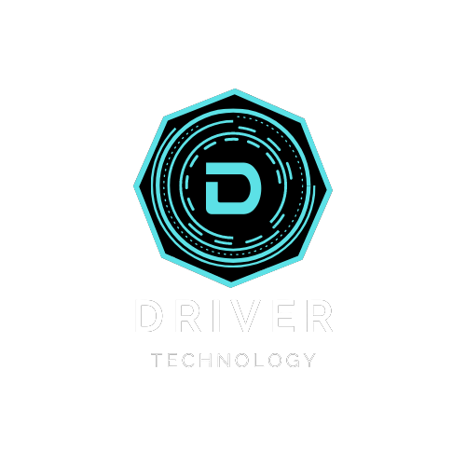
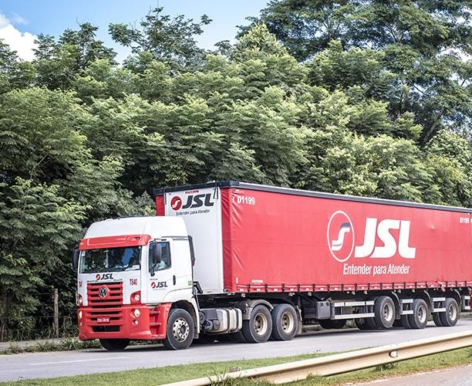
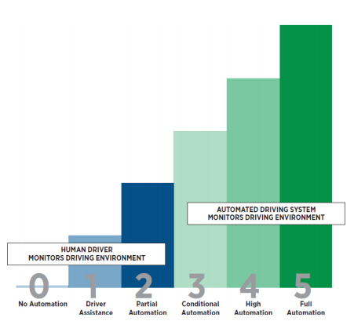
Engenharia Mecânica
Driver Technology
Aluno: Gabriela constantino votre, Nicholas Cirillo, Diego Rodrigo Baghin Aranda, Gabriel Lobo Fanucchi, Luca Sanches, Lucas Aímola, Lucas Callegare, Felipe Kawahisa, Mateus Crudo
Orientador: André de Souza Mendes (asmendes@fei.edu.br)
INTRODUÇÃO
O objetivo do projeto é desenvolver um sistema de condução capaz de ser operado remotamente e, consequentemente, diminuir a quantidade de motoristas utilizados no setor de manutenção e focar seus esforços no deslocamento de cargas nas estradas.
Um sistema de mobilidade teleguiada, ou seja, guiar um veículo através de sistemas de controle mecânicos sem a necessidade de estar dentro do cockpit, é uma das possíveis soluções para uma maior agilidade nas operações das empresas logísticas, que utilizam hoje uma equipe de operadores que entram e saem dos caminhões diversas vezes ao dia para fazer movimentações simples e previstas.
Fonte: Autor,2021
MOTIVAÇÃO DE ESTUDO
O projeto foi pensado em conversas com a JSL, empresa do ramo de serviços de transporte e logística.
A idéia inicial era de propor uma solução que diminuísse o tempo de espera do colaborador para o descarregamento, sendo assim possível diminuir o tempo total de entrega.
Sendo assim, foi pensado pelo grupo que um caminhão que poderia ser guiado por um operador dentro de uma sala, e assim diminuiria totalmente o tempo, pois o motorista viria apenas descarregar e carregar o seu caminhão.
Fonte: JSL,2021
LEIS E BENCHMARKING
Para a execução deste projeto, foi pesquisado sobre a possibilidade de existirem leis para veículos teleguiados, como no Brasil ainda não existem leis sobre o assunto, então foi decidido utilizar como base as normas regulamentadoras, sendo assim , 4 delas de suma importância para a realização deste projeto: NR1,NR12,NR17 e NR26.
Para o Benchmarking, foi descoberto o uso de outros tipos de projetos de automóveis teleguiados, empresas como Uber, Amazon, Google e Tesla já estão com projetos em desenvolvimento, na USP são carlos houve uma tentativa de projeto, porém nenhum dado foi achado nas pesquisas.
É necessário entender a diferença entre Teleguiado e Autônomo, o primeiro se refere a uma pessoa que guia o veiculo de fora da cabine, autônomo se refere a uma IA guiando o veiculo, apesar de constar um teleguiado como autônomo nas regras gerais, a nomenclatura “Veiculo autônomo” não é a mais adequada para definir este projeto.
Fonte: SAE International, 2018

Slide 2
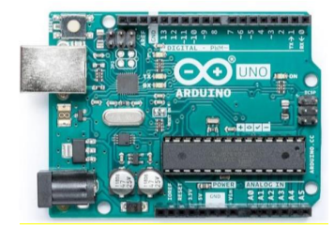
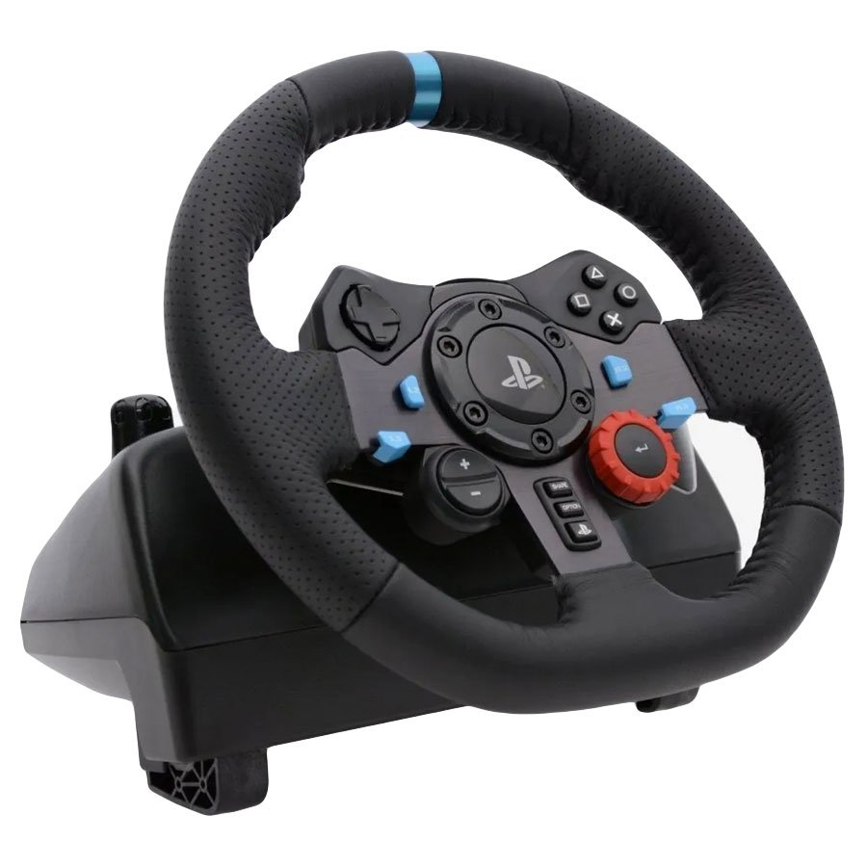
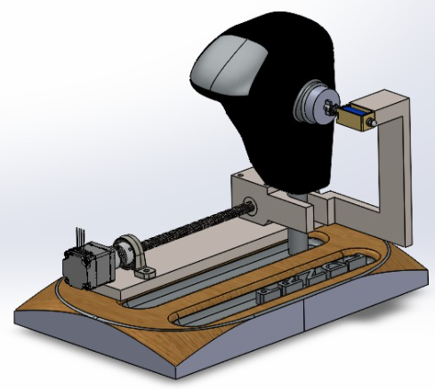
Engenharia Mecânica
Driver Technology
Aluno: Gabriela constantino votre, Nicholas Cirillo, Diego Rodrigo Baghin Aranda, Gabriel Lobo Fanucchi, Luca Sanches, Lucas Aímola, Lucas Callegare, Felipe Kawahisa, Mateus Crudo
Orientador: André de Souza Mendes (asmendes@fei.edu.br)
COMUNICAÇÃO
Para a comunicação, foi necessário utilizar Arduino como módulo, para conectar os sensores de movimento e a câmera, junto de um módulo de internet W510, ele seria capaz de enviar os dados para qualquer sistema IoT que ele estivesse conectado, gerando os dados necessários para que o operador consiga tomar decisões mais rapidamente.
Fonte: Arduino acervo de imagens 26,2021
DIRIGIBILIDADE
Uma das grandes vantagens do Simulink é a conexão com alguns equipamentos como o Logitech G29, volante utilizado para jogos que também podem servir para usso de simuladores
Fonte: Logitech,2021
ESTRUTURAL:CÂMBIO
O dispositivo responsável por movimentar o câmbio é composto por quatro elementos: um kit fuso de rosca trapezoidal, uma base fixadora cujo o objetivo de tal base é fixar o dispositivo no veículo, um motor de passo e um solenóide. Sua função é movimentar a alavanca do câmbio entre as estações P – parking, N – neutro ou ponto morto, R – marcha ré e D – drive.
O fuso de rosca trapezoidal é comumente utilizado em aplicações onde há atuação de movimento linear e transmissão de torque. Para que ocorra tal movimento é necessário acoplar uma porca (castanha) ao fuso de mesmo passo e diâmetro.
Todo o conjunto necessita de uma fonte de acionamento, optamos em nosso projeto por um motor de passo.
Fonte: Autor,2021

Slide 3
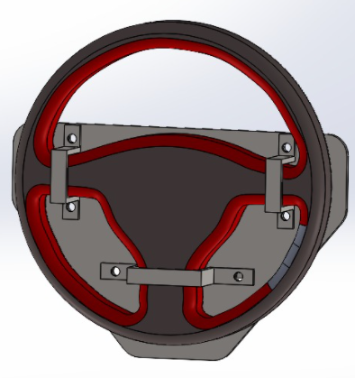
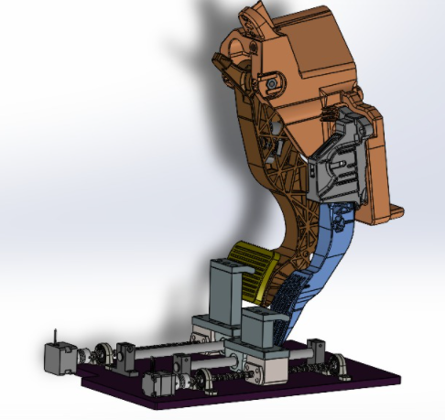
Engenharia Mecânica
Driver Technology
Aluno: Gabriela constantino votre, Nicholas Cirillo, Diego Rodrigo Baghin Aranda, Gabriel Lobo Fanucchi, Luca Sanches, Lucas Aímola, Lucas Callegare, Felipe Kawahisa, Mateus Crudo
Orientador: André de Souza Mendes (asmendes@fei.edu.br)
ESTRUTURAL:VOLANTE
A maneira mais viável para controlar a trajetória do veículo seria através de algum mecanismo ligado diretamente ao volante.
No projeto em questão, pensamos em um dispositivo mecânico composto por conjunto de polias, interligadas por uma correia dentada. Para seu acionamento, foi dimensionado um motor com torque adequado para que o volante do veículo girasse de maneira segura e consistente.
Fonte: Autor,2021
ESTRUTURA: PEDAL
Para que seja possível acionar o conjunto de pedais, pensamos em um dispositivo composto pelos seguintes elementos: dois kits fuso de rosca trapezoidal, dois motores de passo e dois suportes para movimentação do pedal.
O deslocamento e a força dos pedais são os parâmetros iniciais a serem determinados nesse projeto.
Dado que o veículo não terá o auxílio de uma força acionadora e considerando uma força máxima de 450 N, adotamos para o pedal do freio 20% da força máxima e para o pedal do acelerador 15% da força máxima.
Fonte: Autor,2021
APLICAÇÃO DO PROJETO NA JSL
Existem três motoristas dedicados apenas para realizar a movimentação das carretas, do pátio para a oficina e vice-versa conforme cronograma.
Com isso, nosso projeto será aplicado visando substituir a mão de obra do motorista pelo veículo teleguiado.
Fonte: Autor,2021

